Slide 1
活动背景
学习、领会“七少会”和习近平同志重要讲话精神，结合学校和我中队开展的系列诚信教育活动，让学生明白肩负的责任，树立远大理想，学会做人，恪守诚信，是开展本次队会的初衷和目标。

Slide 2
活动背景
1、贯彻七少会及习近平同志重要讲话精神，以“从小学习做人”为切入点，设计并展开主题队会活动。

Slide 3
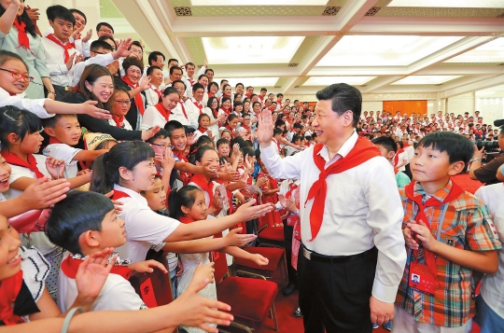

Slide 4
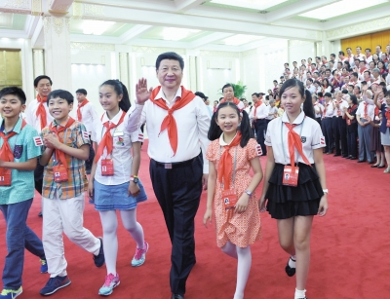

Slide 5
活动背景
2、“从小学习做人”要求中及社会主义核心价值观中均提到，诚信对于做人的重要性。社会诚信缺失，少年儿童是祖国未来事业的接班人和建设者。因此，在小学生中开展诚信教育和实践，是面向社会、面向未来的基奠之举，具有深远的意义。

Slide 6
活动背景
3、学校诚信教育体验活动扎实推进，催生并形成了由学生带动家庭，并辐射社区、社会的良好效应。

Slide 7
学校诚信教育活动
“校长视点”

Slide 8
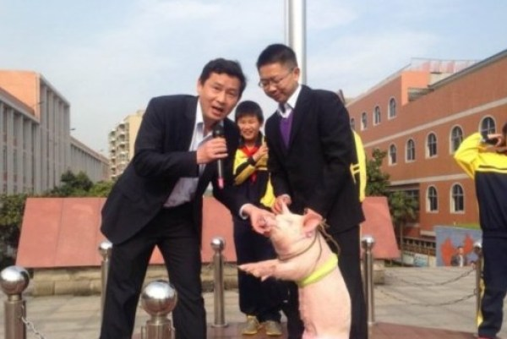
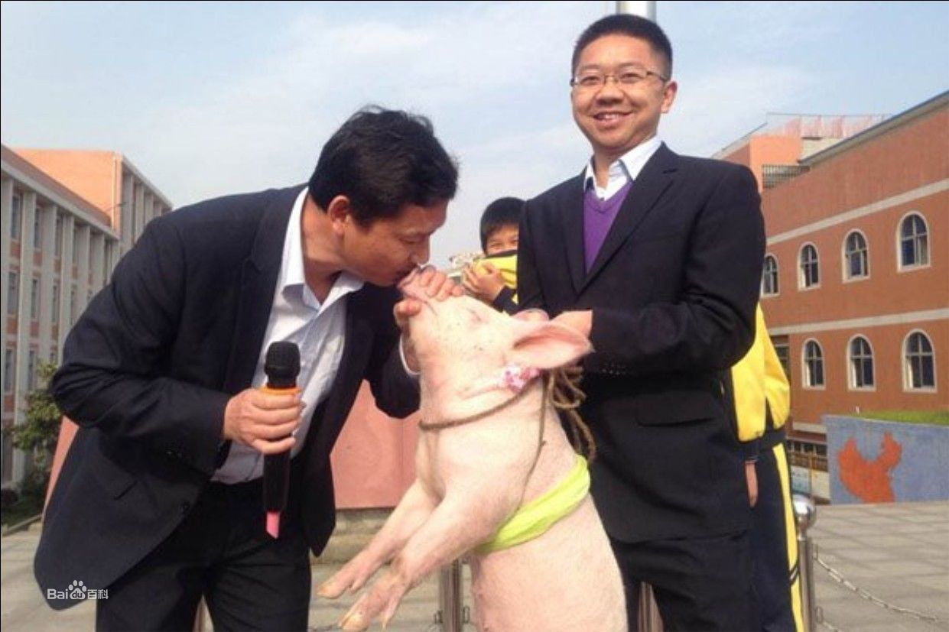
学校诚信教育活动
“诚信好校长”

Slide 9
学校诚信教育
力推诚信美德少年

Slide 10
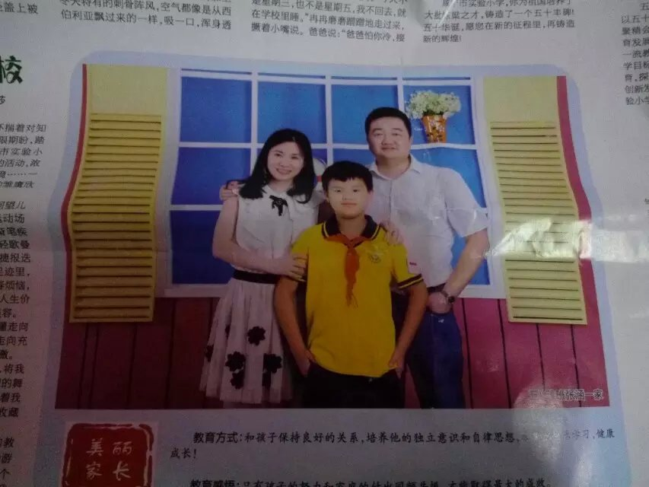
学校诚信教育活动
各中队推荐诚信“美丽家长”

Slide 11
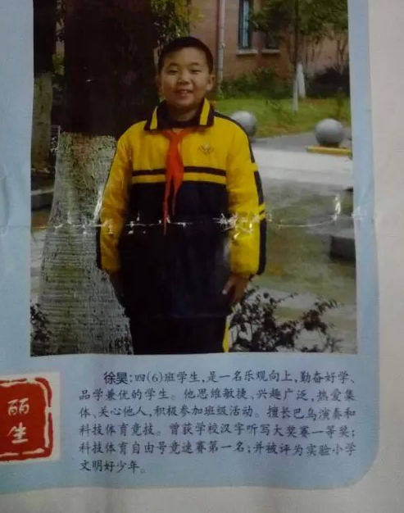
各中队
推荐诚信
“美丽学生”

Slide 12
活动背景
4、我所在的中队，从去年9月份起，也有计划地开展着系列少先队诚信教育、体验及实践活动。

Slide 13
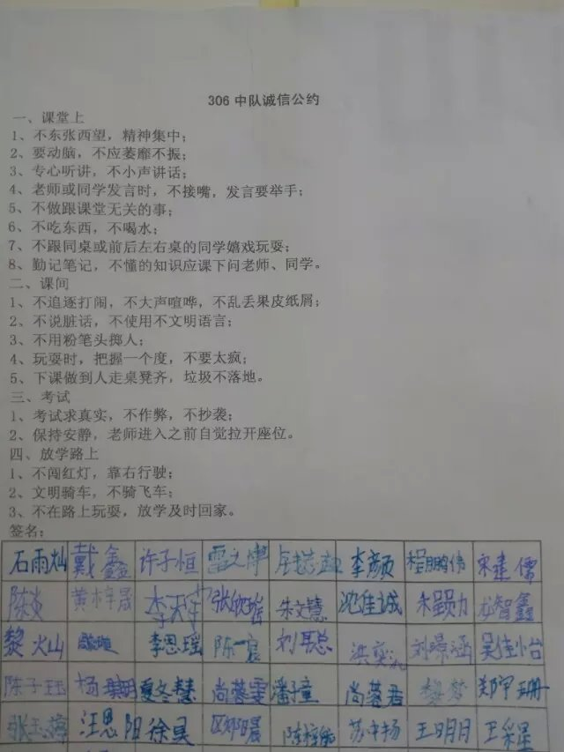
制定中队诚信教育计划、诚信公约

Slide 14
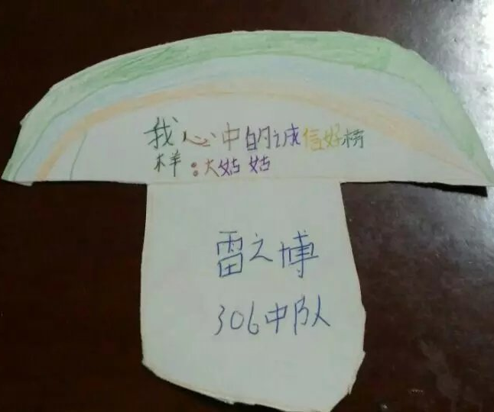
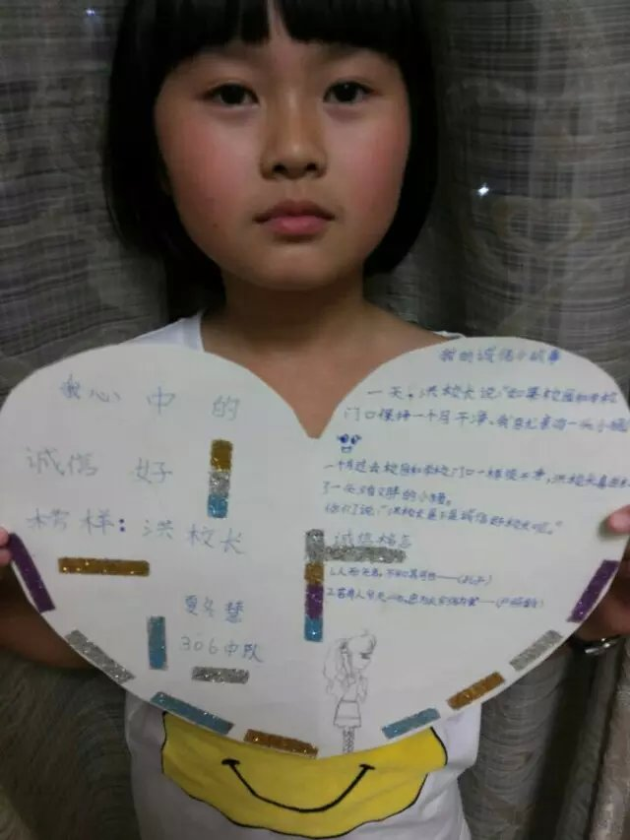
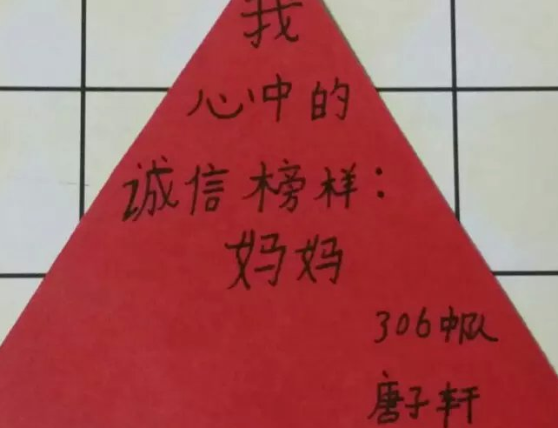
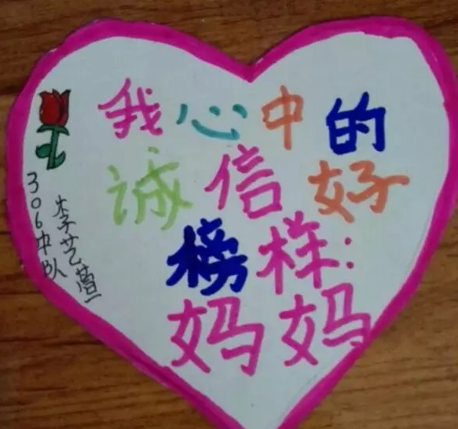
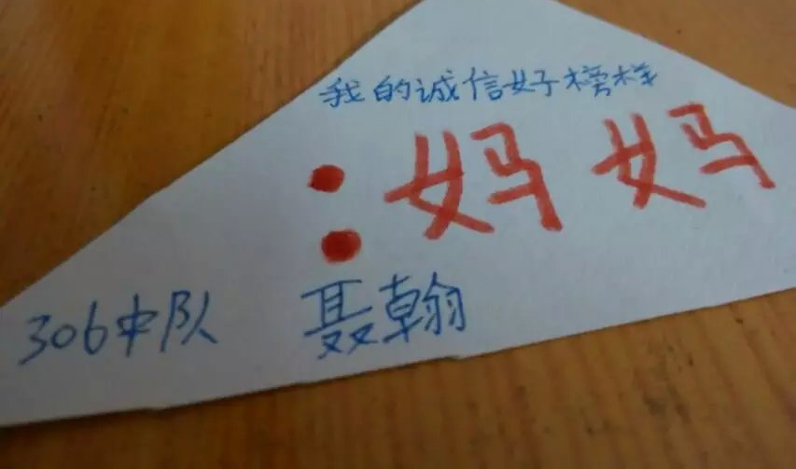
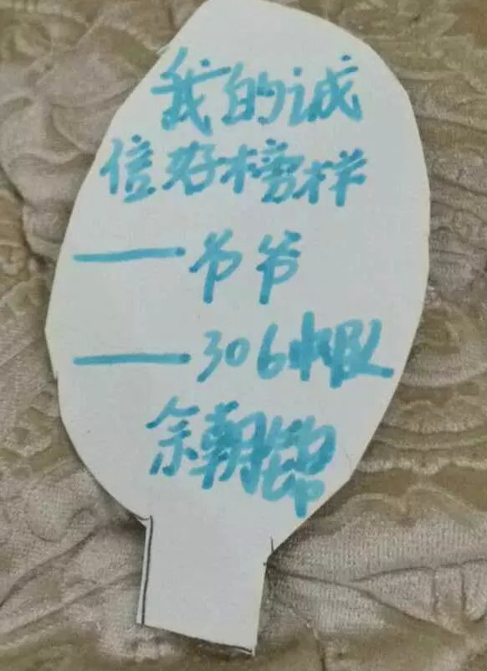
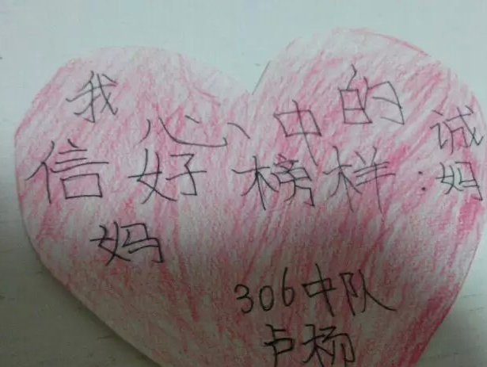
少先队员们制作诚信榜样卡

Slide 15
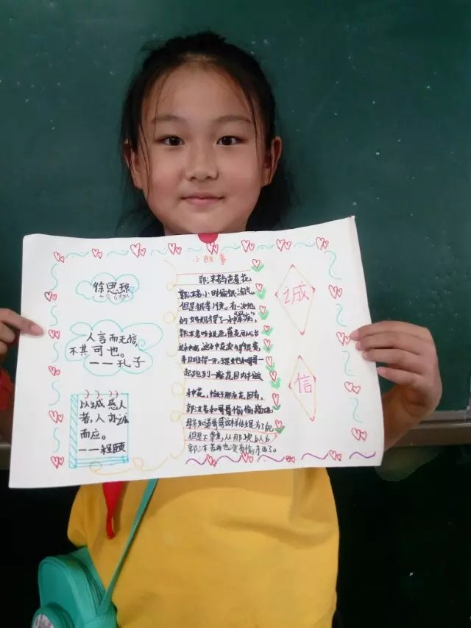
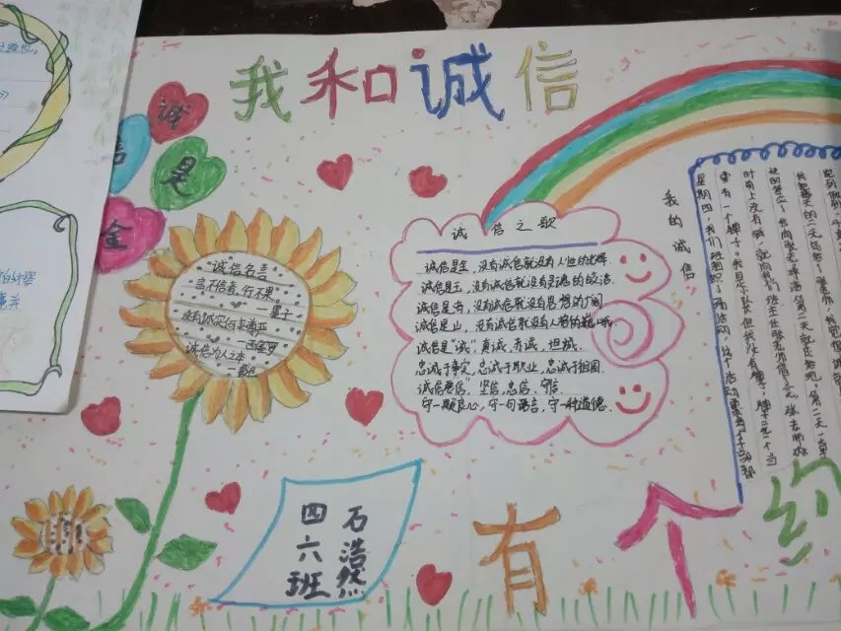
制作诚信手抄报

Slide 16
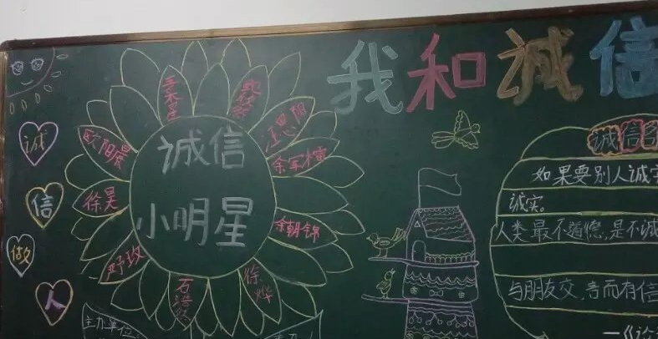
寻找诚信小明星实践活动、主题中队会

Slide 17
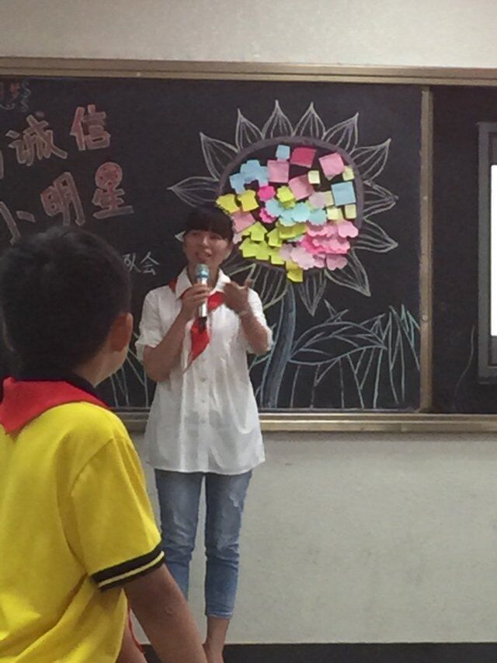
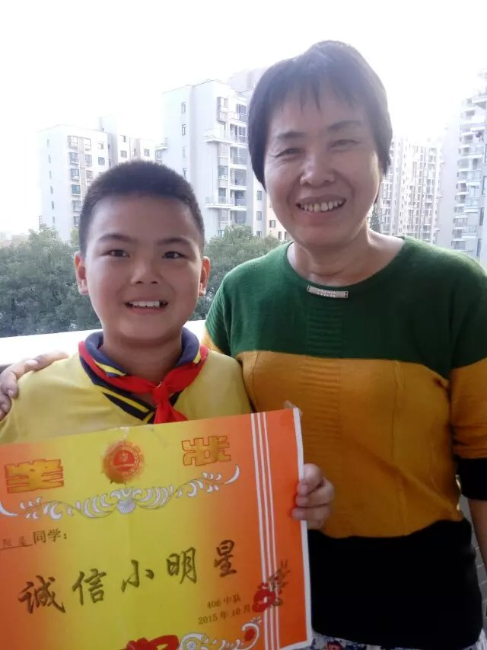
寻找诚信小明星
实践活动、
主题中队会

Slide 18
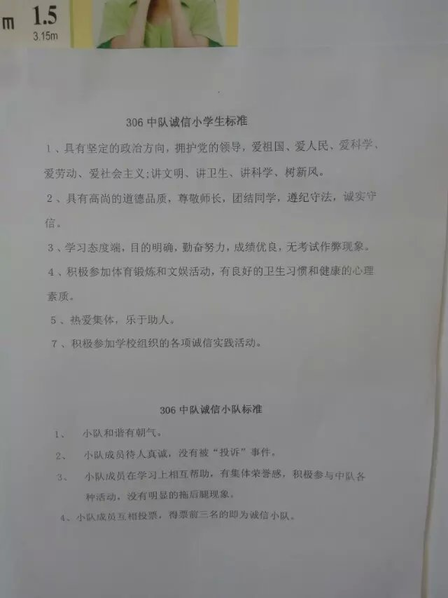
争章活动：《诚信小学生标准》
《诚信小队标准》

Slide 19
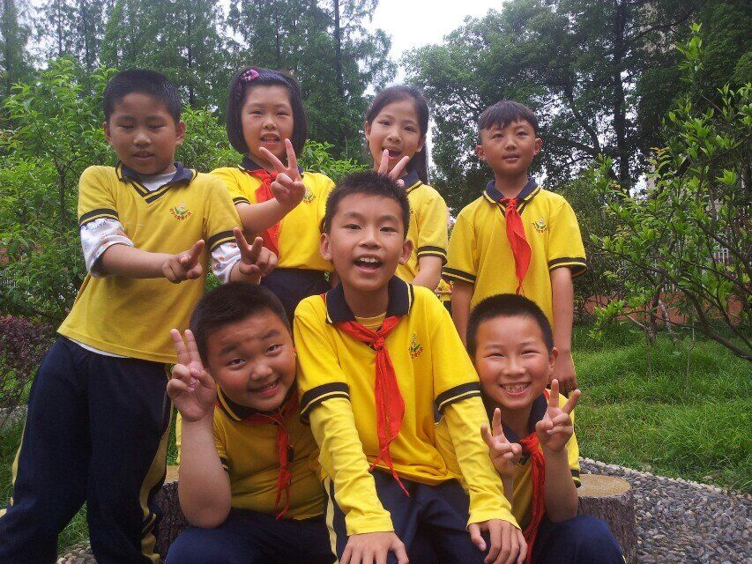
争章活动：争创诚信小队

Slide 20
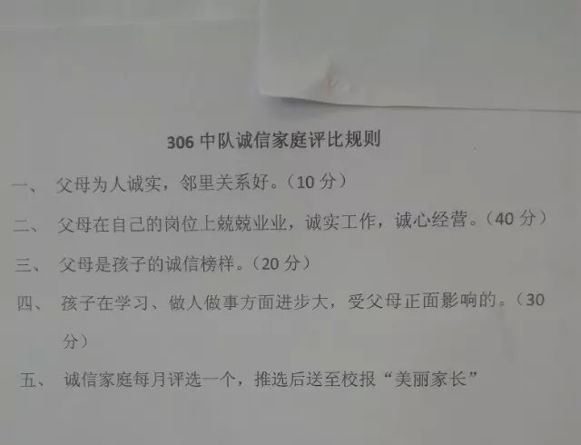
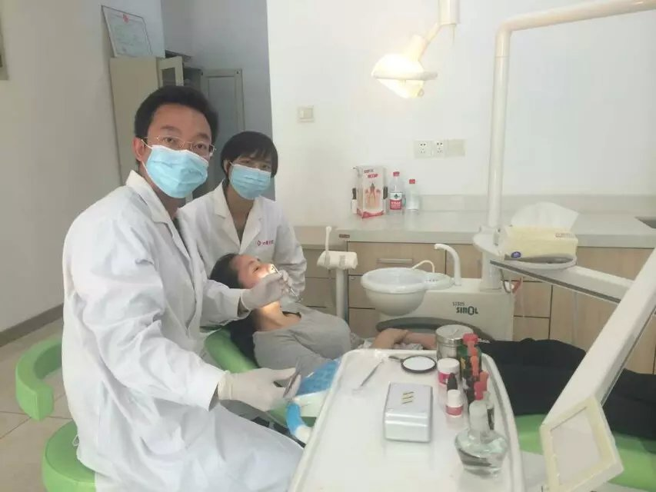
争章活动：争创“诚信家庭”

